Slide 1
(младшая группа)
Тема: В стране под названием «Детство»
Выполнила:
Хаткевич Е.Н.

Slide 2
Актуальность
День открытых дверей в детском саду – актуальная форма работы с родителями, так как предоставляет им возможность познакомиться с ДОУ, его традициями, правилами, задачами воспитательно-образовательного процесса и установить доверительные отношения между родителями и педагогами.

Slide 3
Внимание! Родители! В садик не хотите ли Зайти осенним днем И разузнать о том, Как дети в нем живут, Танцуют и поют, Во что они играют, Какие буквы знают? Вас приглашаем в среду, С утра и до обеда. Педколлектив и детвора.

Slide 4
Цель: установление доверительных отношений между родителями и воспитателями, определение задач совместного воспитания детей и их реализация.
Задачи:
Предоставить родителям информацию о деятельности дошкольного образовательного учреждения.
Информировать родителей о подготовке ребенка к пребыванию в дошкольном образовательном учреждении.
Создать условия для организации просветительской работы.
Формировать благоприятную атмосферу взаимопонимания, доверия между воспитателями и родителями детей.
Вовлечь родителей в творческую, совместную с детьми деятельность, и др.

Slide 5
Подготовка Дня открытых дверей: •Сообщение родителям на сайте детского сада и через объявление о дате проведения. •Разработка плана подготовки и проведения мероприятия. •Специалисты и педагоги ДОУ готовят консультации, мероприятия по теме встречи.
• Оформление выставок буклетов, детских рисунков и поделок, фотографий.
•Экскурсия по группам детского сада. • Просмотр режимных моментов – подготовка и прием пищи воспитанниками детского сада (завтрак, обед, уплотненный полдник.
•Памятки и буклеты для родителей.

Slide 6
Деятельность | Время
1. Встреча гостей. | 8:00-8:30
2. Ознакомление родителей с программой Дня открытых дверей. | 8:40-8:55
3. Приветственное слово заведующей. | 9:00-9:20
4. Посещение группы: утренние приветствия; просмотр утренней гимнастики; открытые просмотры образовательной деятельности: | 9:20-10:30
5. Участие родителей в игровой деятельности с детьми на прогулке. | 10:30-12:00
6. Обед: беседа с поваром, дегустация блюд (меню данного дня) | 12:00-13:30
7. Завершается мероприятие концертом детей.

Slide 7
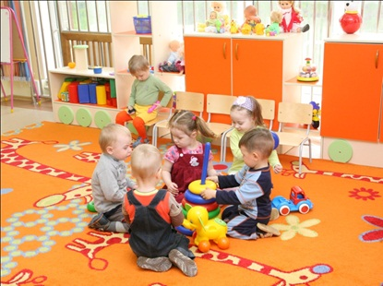
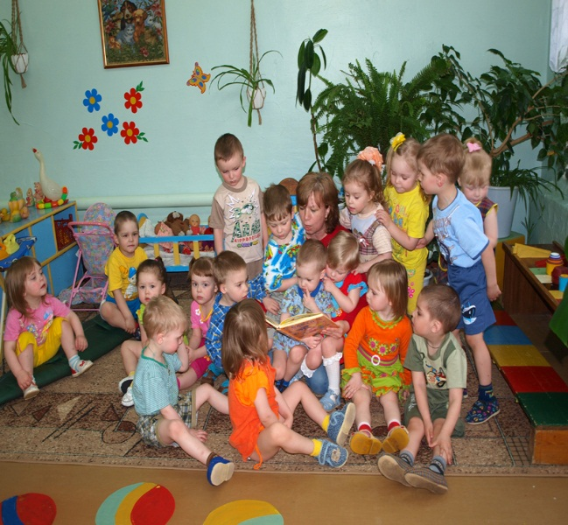
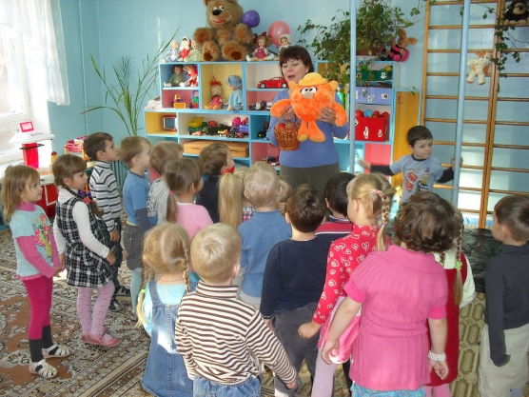
Кабинет заведующей.
Здесь главная «Садовница» О садике заботится. Она хлопочет день-деньской, Чтоб малышам создать комфорт.

Slide 8
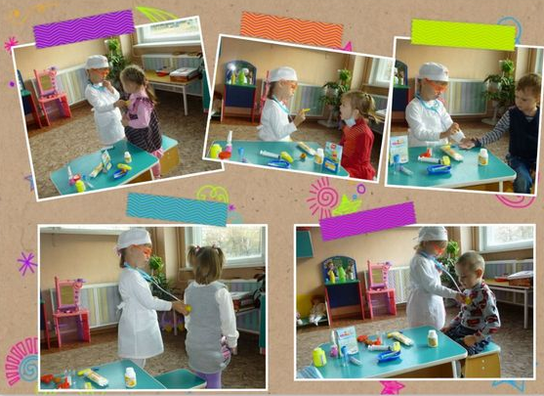
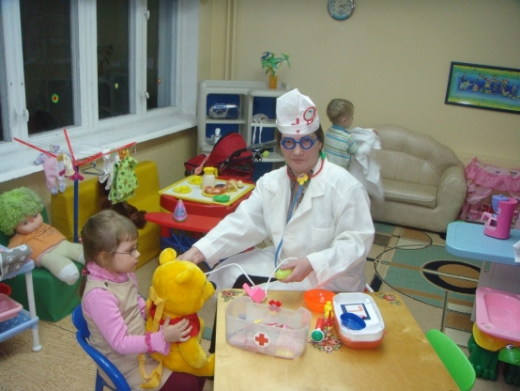
Медицинский кабинет.
В медицинском кабинете Любят проверяться дети. Кому сделают прививку, Тому вручат витаминку.

Slide 9
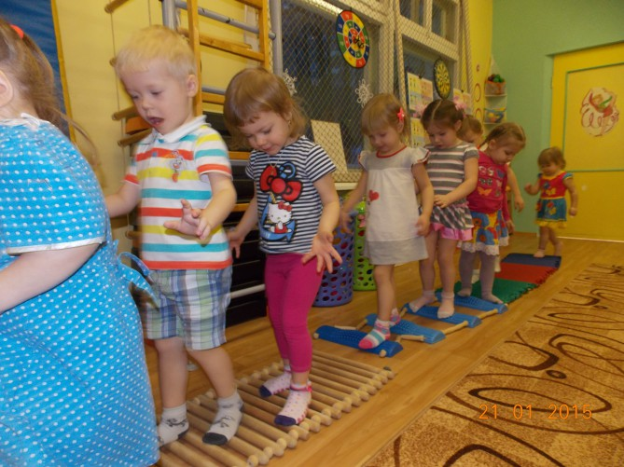
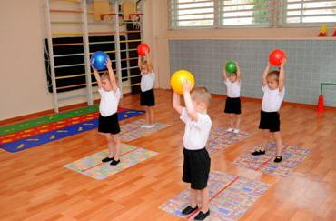
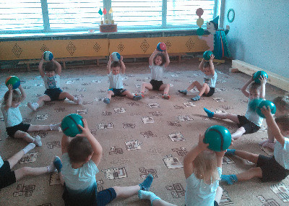
Спортивный зал.
Для занятий физкультурных Есть у нас спортивный зал. Любит он ребяток дружных Даже тех, кто ростом мал.

Slide 10
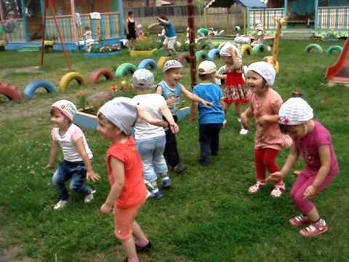
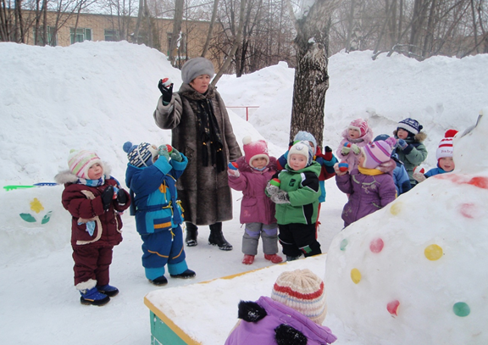
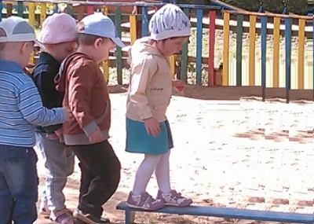
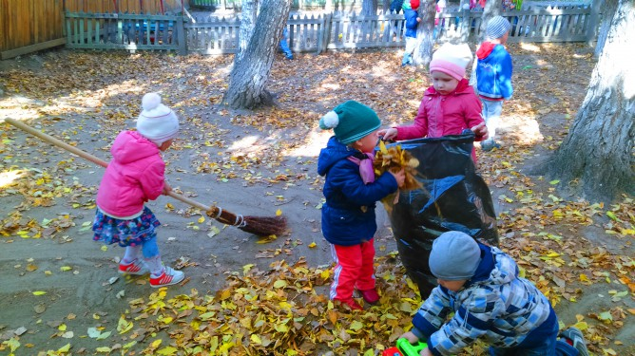
Игровые площадки.
Есть на территории Хорошие площадки: Не только в дни погожие Гуляют там ребятки.

Slide 11
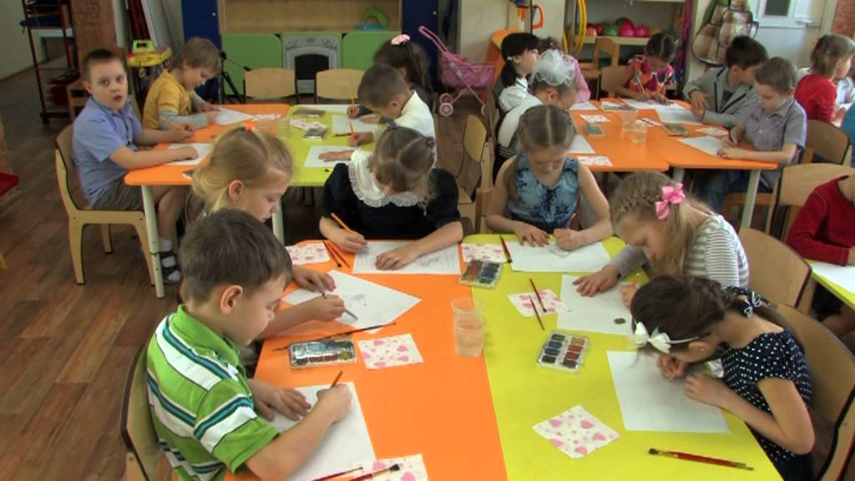
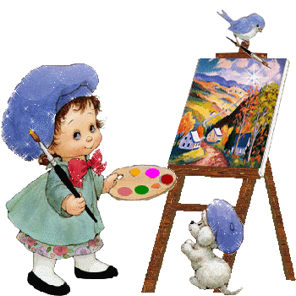
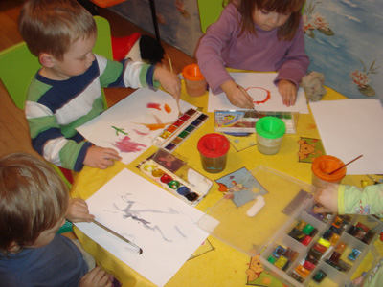
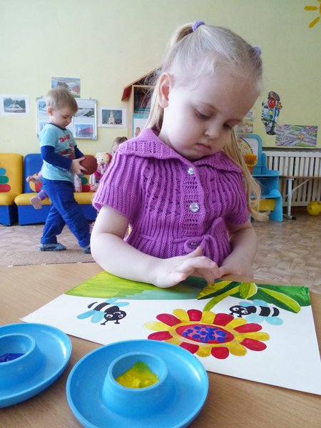
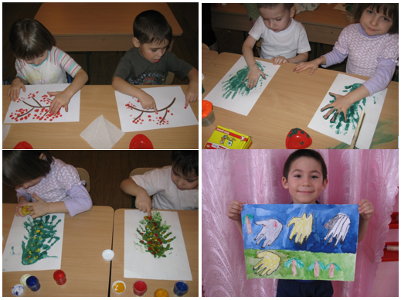

Slide 12
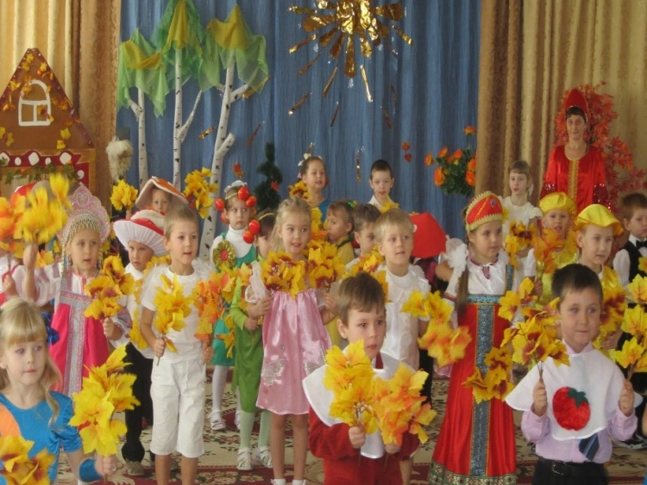
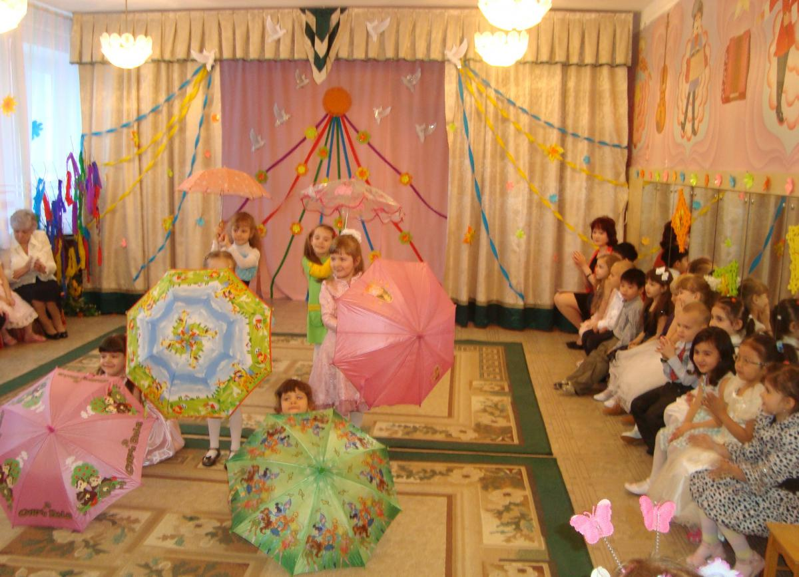
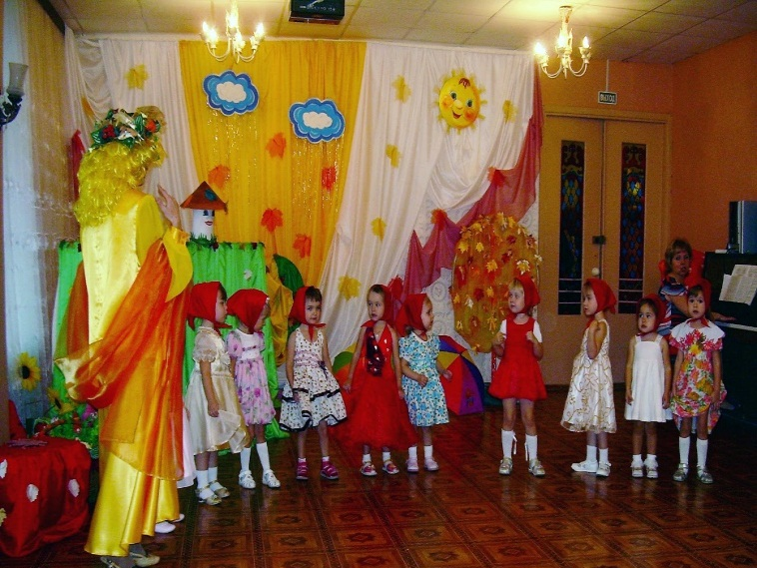
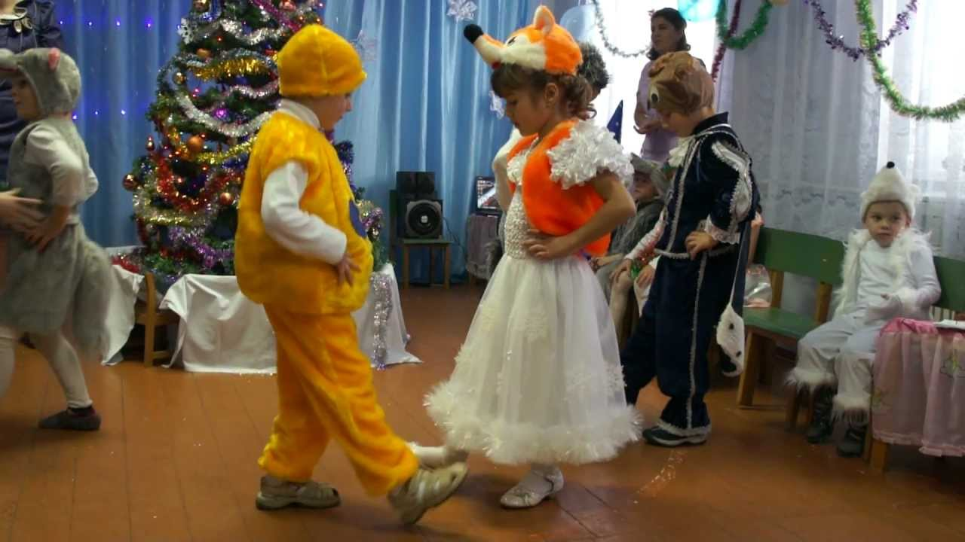
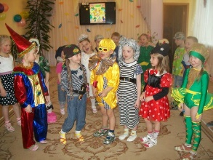
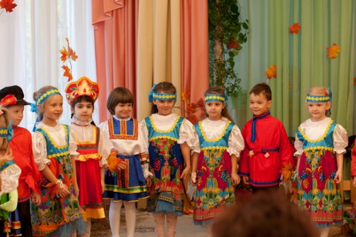

Slide 13
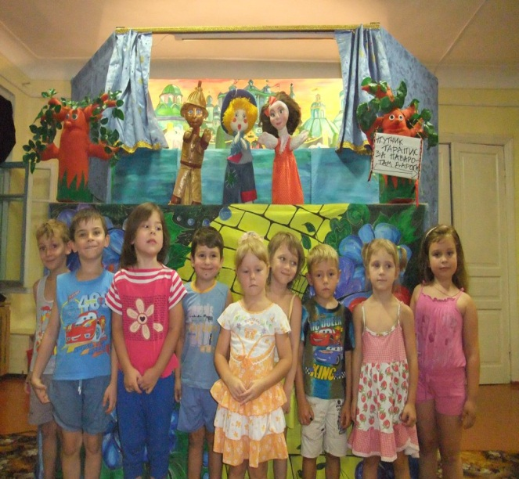
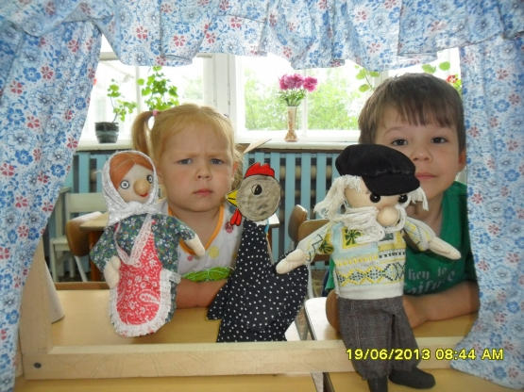
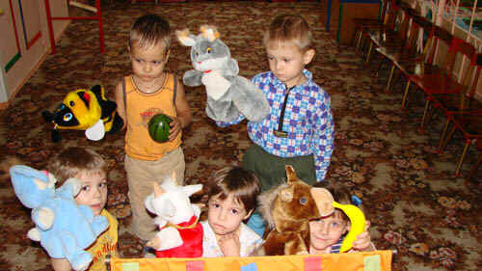
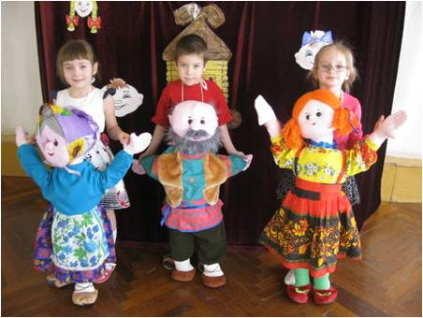
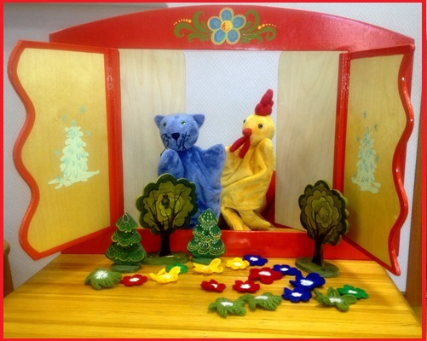

Slide 14
